Slide 1
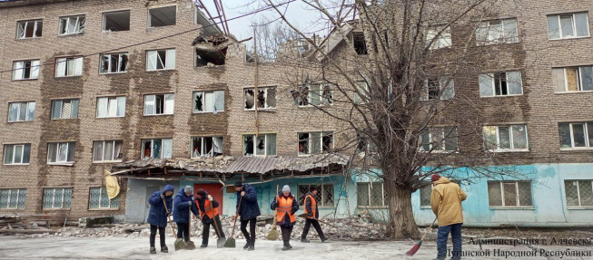
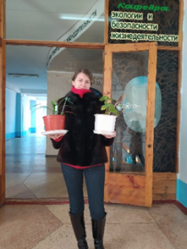
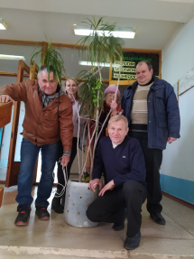
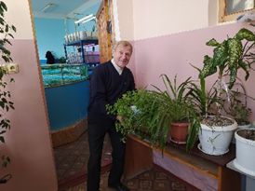
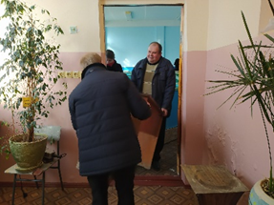
Экологический клуб «Декабрист»
Создан: декабрь 2023 г.
Символ клуба – растение декабрист.
На языке цветов декабрист символизирует перемены. И мы надеемся на лучшие.
События декабря 2023 г., подтолкнувшее создание экоклуба:
5 декабря – обстрел корпусов университета. Разрушены 3 общежития, поврежден 6 корпус;
30 декабря – второй обстрел корпусов университета. Разрушено 1 общежитие, повреждены 6 корпус, библиотека.
Начинаем эвакуацию растений
Создаем экоклуб «Декабрист»

Slide 2
Экологический клуб «Декабрист»
Число членов клуба: 54 чел. (апрель 2023 г.)
Телеграмм канал клуба: t.me/ecoclubdekabrist
№ | Мероприятие | Даты
1 | Составление заявки на разработку проекта системы раздельного сбора отходов (РСО) в ДонГТУ с дальнейшей реализацией в институте. | 2023 – 2024
2 | Разработка экологических мероприятий совместно с СНО ДонГТУ | 2023
3 | Очистка родников и берегов водоемов от техногенного мусора | Весна, 2023
4 | Высадка деревьев и кустарников на территории, прилегающей к 6-ому корпусу | Апрель, 2023
5 | Упорядочение сквера «Наука» | Апрель, 2023
6 | Экологические субботники на территории, прилегающей к 6-ому корпусу ДонГТУ | В течение года
7 | Четырнадцатая экологическая научно-практическая конференция на кафедре экологии и безопасности жизнедеятельности ДонГТУ | Апрель, 2023
8 | Проведение конкурса экологических проектов #Помогирешитьпроблему | Апрель-май 2023
9 | Участие в организации и проведении эколого-патриотического батла между клубами «Родолюбие» и «Декабрист» | Май 2023 г.

Slide 3
Конкурс экологических проектов #Помогирешитьпроблему

Slide 4
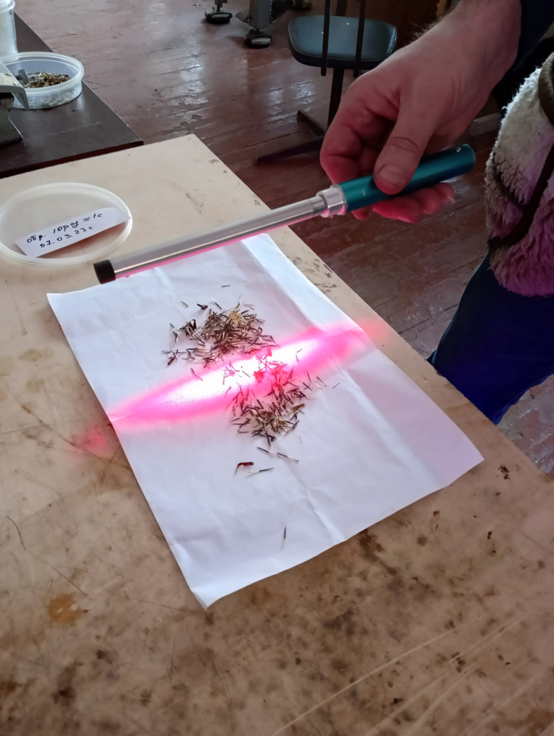
Конкурсанты решают проблемы

Slide 5
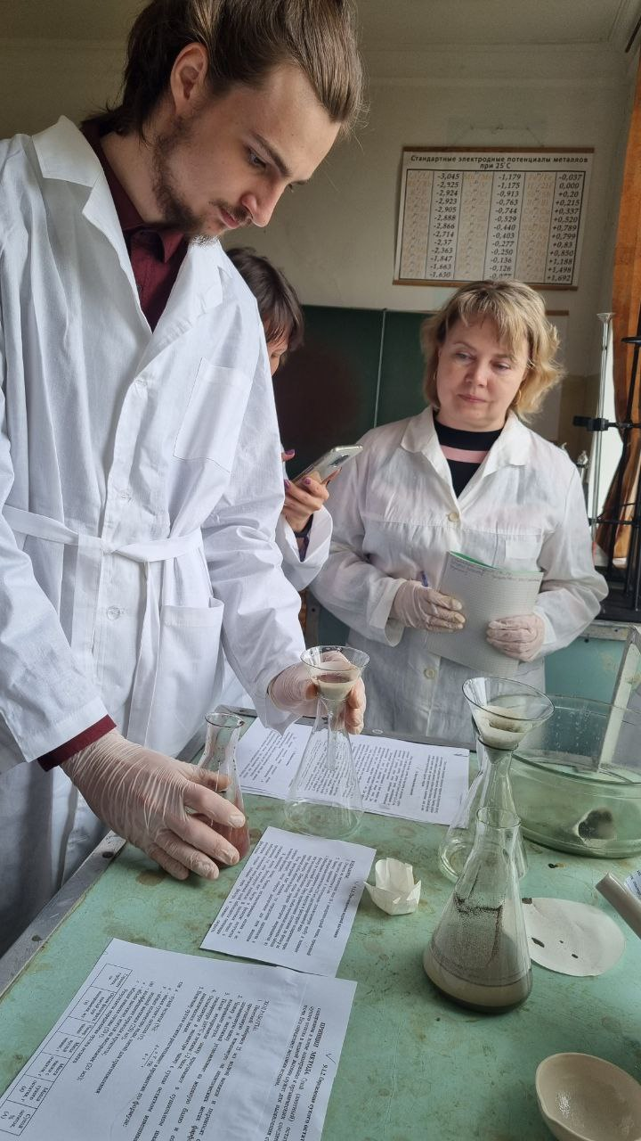
Конкурсанты решают проблемы

Slide 6
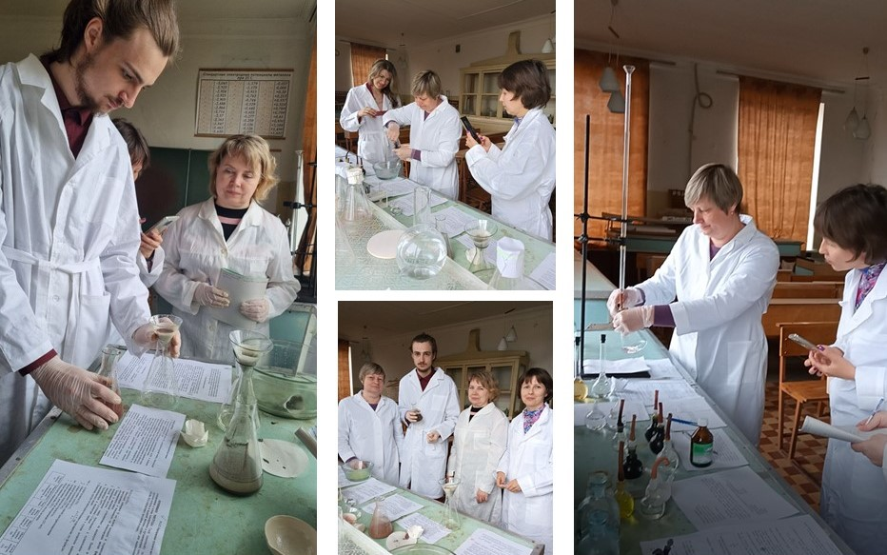
Конкурсанты решают проблемы

Slide 7
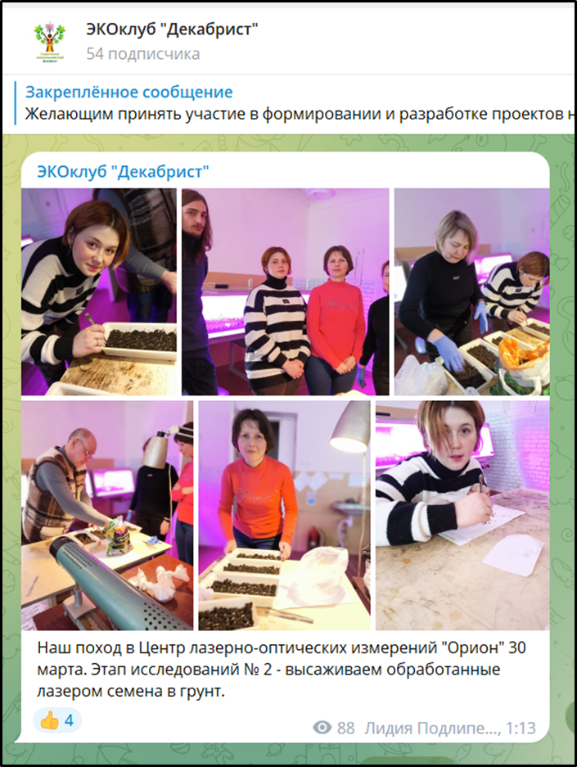
Конкурсанты решают проблемы

Slide 8
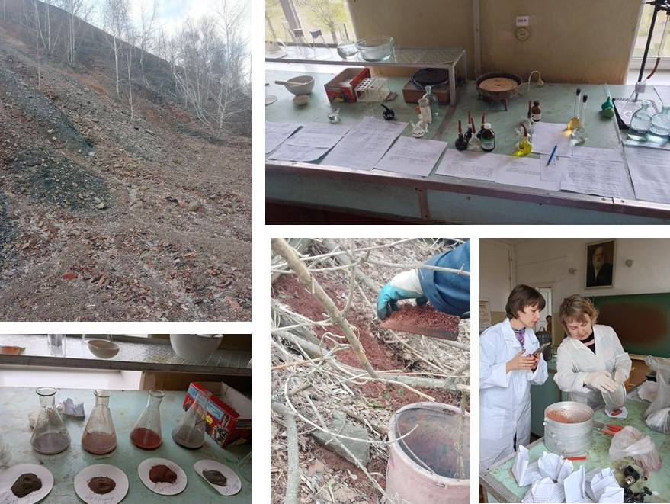
Конкурсанты решают проблемы

Slide 9
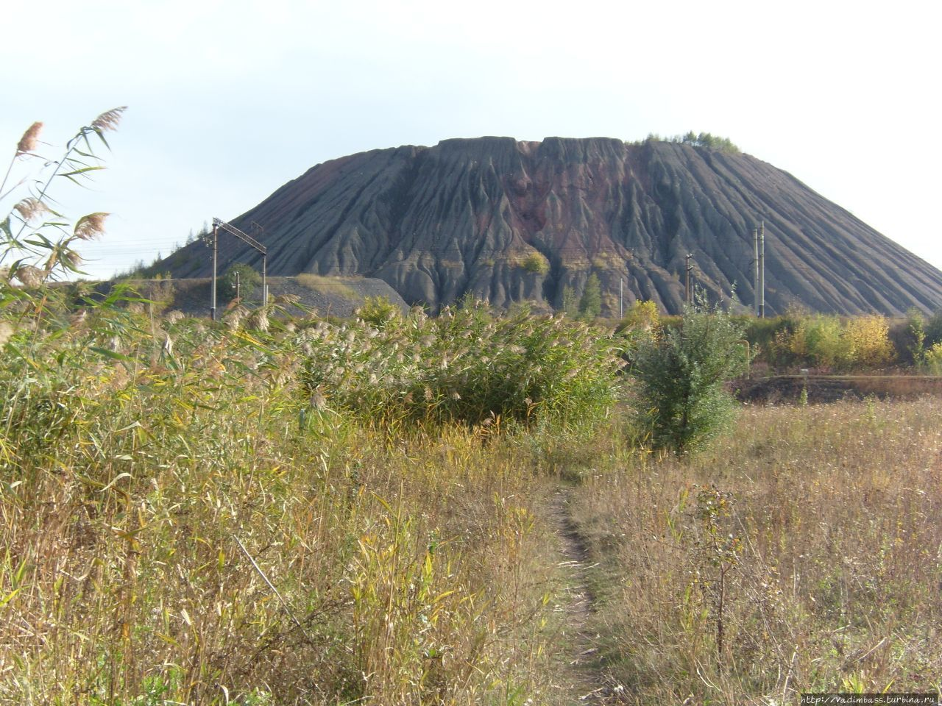
Участники клуба подготавливают статьи

Slide 10
К лучшему будущему
- вместе!
Приглашаем всех неравнодушных вступить в экологический клуб «Декабрист»
и начать вместе с нами изменять мир!
https://t.me/ecoclubdekabrist

